Slide 1

Laporan Analisis Pasar untuk Mystic Spice Premium Chai Tea
Notes:
Presentasi ini secara otomatis dihasilkan oleh Salinan PowerPoint berdasarkan konten yang ditemukan dalam dokumen ini: https://microsoft-my.sharepoint.com/personal/dahans_microsoft_com/Documents/MS-4005/Market%20Analysis%20Report%20for%20Mystic%20Spice%20Premium%20Chai%20Tea.docx konten yang dihasilkan AI bisa saja salah.

Slide 2
Agenda
Pendahuluan
Deskripsi Produk
Deskripsi Produk (1/2)
Deskripsi Produk (2/2)
Tren dan Permintaan Pasar
Pangsa Pasar Teh Chai di Amerika Latin
Saluran Distribusi
Rencana dan Strategi Promosi
Hasil dan Tantangan yang Diharapkan
Rekomendasi dan Kesimpulan
Notes:
Agenda * Pengantar * Deskripsi Produk * Deskripsi Produk (1/2) * Deskripsi Produk (2/2) * Tren dan Permintaan Pasar * Analisis Kompetitif * Tetley * Teavana * David's Tea * Merek Lokal * Pangsa Pasar Teh Chai di Amerika Latin * Saluran Distribusi * Pengecer * Grosir * Distributor * Rencana Promosi dan Strategi * Hasil dan Tantangan yang Diharapkan * Hasil yang Diharapkan * Potensi Tantangan * Rekomendasi dan Kesimpulan

Slide 3
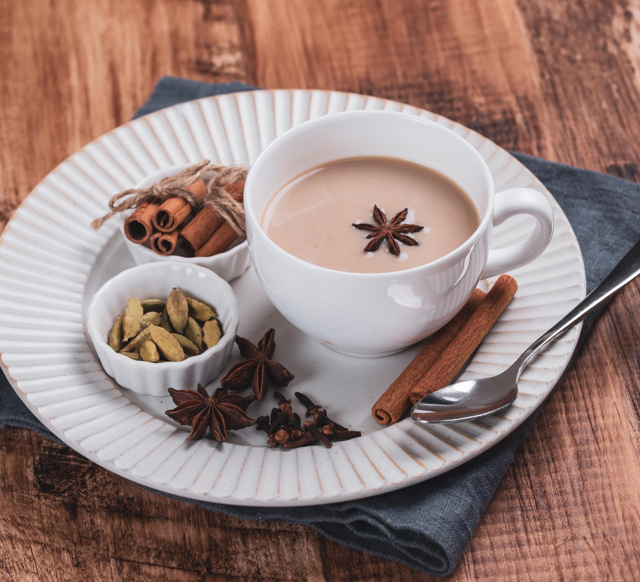
Pendahuluan
Deskripsi Produk, Fitur, dan Manfaat
Tren dan Permintaan Pasar di Amerika Latin
Analisis Kompetitif di Amerika Latin
Saluran Distribusi di Amerika Latin
Rencana dan Strategi Promosi di Amerika Latin
Hasil dan Tantangan yang Diharapkan
Rekomendasi dan Kesimpulan
Notes:
Laporan ini memberikan analisis pasar untuk Mystic Spice Premium Chai Tea di wilayah Amerika Latin. Ini mencakup deskripsi produk, tren pasar, analisis kompetitif, saluran distribusi, rencana promosi, hasil yang diharapkan, dan rekomendasi untuk masa depan. Original Content: Pengantar Mystic Spice Premium Chai Tea adalah produk baru yang diluncurkan oleh Contoso Beverage, sebuah perusahaan yang berspesialisasi dalam memproduksi dan mendistribusikan minuman berkualitas tinggi di seluruh dunia. Mystic Spice Premium Chai Tea adalah minuman teh dengan rempah-rempah yang berasal dari India dan telah menjadi populer di seluruh dunia. Ini adalah minuman serbaguna yang dapat dinikmati panas atau dingin, dengan atau tanpa susu, dan dengan rempah-rempah dan pemanis yang berbeda. Teh Chai memiliki banyak manfaat kesehatan, seperti meningkatkan kekebalan tubuh, mengurangi peradangan, dan melancarkan pencernaan. Ini juga memiliki signifikansi budaya dan sejarah yang kaya, karena sering dikaitkan dengan keramahan, persahabatan, dan relaksasi. Tujuan dari laporan ini adalah untuk memberikan analisis pasar untuk Mystic Spice Premium Chai Tea, yang berfokus pada wilayah Amerika Latin. Laporan ini akan mencakup aspek-aspek berikut: · Deskripsi produk, fitur, dan manfaat Mystic Spice Premium Chai Tea · Tren pasar dan permintaan teh Chai di Amerika Latin · Analisis kompetitif teh Chai di Amerika Latin· Saluran distribusi untuk teh Chai di Amerika Latin · Rencana promosi dan strategi teh Chai di Amerika Latin · Hasil dan tantangan yang diharapkan dari rencana promosi · Rekomendasi dan kesimpulan untuk masa depan teh Chai di Amerika Latin

Slide 4
Deskripsi Produk
Deskripsi Produk | Fitur | Keuntungan
Mystic Spice Premium Chai Tea | Campuran yang dibuat dengan cermat | Pengalaman chai yang autentik
Campuran yang dibuat dengan cermat
Memberikan penghormatan kepada tradisi abadi chai India
Perjalanan memikat melalui lanskap India yang seru
Menghadirkan pengalaman chai yang autentik langsung di rumah Anda
Notes:
Mystic Spice Premium Chai Tea adalah perpaduan yang dibuat dengan cermat yang menghormati tradisi chai India. Setiap cangkir membawa Anda dalam perjalanan melalui lanskap India yang semarak, membawa pengalaman chai yang autentik ke rumah Anda. Konten Asli: Deskripsi Produk Mystic Spice Premium Chai Tea adalah perpaduan cermat yang memberikan penghormatan pada tradisi chai India yang abadi. Setiap cangkir menawarkan perjalanan yang memikat melalui lanskap India yang semarak, menghadirkan pengalaman chai yang autentik langsung di rumah Anda Deskripsi produk, fitur, dan manfaat Mystic Spice Premium Chai Tea dirangkum dalam tabel di bawah ini:

Slide 5
Deskripsi Produk (1/2)
Nama Produk | Deskripsi Produk
Mystic Spice Premium Chai Tea | Manjakan diri dalam pelukan kaya dan aromatik Mystic Spice Premium Chai Tea, campuran yang dibuat dengan cermat untuk menghormati tradisi chai India yang abadi. Setiap cangkir menawarkan perjalanan yang memikat melalui lanskap India yang semarak, menghadirkan pengalaman chai yang autentik langsung di rumah Anda
Fitur Utama | Keuntungan Utama
Campuran Autentik: Chai kami adalah perpaduan harmonis dari daun teh hitam premium dan rempah-rempah tanah pilihan, termasuk kayu manis, kapulaga, cengkeh, jahe, dan lada hitam. Resep lama ini menjanjikan rasa yang autentik dan kuat di setiap tegukan. | Bahan yang Meningkatkan Kesehatan: Setiap bahan dalam Mystic Spice Chai Tea dipilih karena manfaat kesehatan alaminya. Jahe dan kapulaga membantu melancarkan pencernaan, kayu manis membantu mengatur gula darah, dan cengkeh menambahkan antioksidan.
Notes:
tidak ditentukan

Slide 6
Deskripsi Produk (2/2)
Nama Produk | Deskripsi Produk
Aroma dan Rasa yang Kaya: Aroma yang hangat dan pedas serta rasa yang dalam dan menyegarkan dari chai kami menjadikannya minuman yang sempurna untuk memulai hari Anda atau bersantai di malam hari. Rasanya sangat kuat namun seimbang, menciptakan pengalaman yang nyaman dan menenangkan. | Opsi Penyeduhan Serbaguna: Baik jika Anda menyukai chai yang sangat mengebul, sebagai es teh yang menyegarkan, atau sebagai latte creamy, campuran kami cukup serbaguna untuk memenuhi semua preferensi. Instruksi penyeduhan yang mudah disertakan untuk membantu Anda menikmati chai seperti yang Anda suka.
Sumber Berkelanjutan: Berkomitmen pada keberlanjutan, kami mengambil bahan-bahan kami dari pertanian skala kecil yang mempraktikkan pertanian organik, memastikan tidak hanya kualitas terbaik tetapi juga kesejahteraan planet kita. | Kemasan Elegan: Mystic Spice Chai Tea hadir dalam kemasan yang dirancang dengan indah dan ramah lingkungan, menjadikannya hadiah yang ideal untuk pecinta teh atau suguhan mewah untuk diri Anda sendiri.
Jaminan Kepuasan Pelanggan: Kami mendukung produk kami dan menawarkan jaminan kepuasan. Jika Mystic Spice Chai Tea tidak memenuhi harapan Anda, kami berkomitmen untuk memperbaikinya. | Ideal Untuk: Penggemar teh, individu yang sadar kesehatan, pecinta minuman hangat, pedas, dan siapa pun yang ingin menjelajahi rasa chai Tradisional India yang kaya.
Notes:
tidak ditentukan

Slide 7
Tren dan Permintaan Pasar
Wilayah | Ukuran Pasar Teh Chai (USD miliar) | CAGR (2020-2027)
Global | 1.9 | 5,5%
Amerika Latin | T/A | 6.2%
Amerika Latin menawarkan peluang besar untuk teh Chai
Permintaan yang meningkat untuk produk yang sehat, alami, dan eksotis
Budaya teh yang kuat di negara-negara seperti Argentina, Chili, dan Uruguay
Teh Chai dapat menarik bagi pecinta teh dan kopi
Teh Chai cocok dengan gaya hidup dan preferensi konsumen Amerika Latin
Ukuran pasar teh Chai global bernilai USD 1,9 miliar pada tahun 2019
Diperkirakan tumbuh pada CAGR sebesar 5,5% dari 2020 hingga 2027
Amerika Latin adalah salah satu wilayah dengan pertumbuhan tercepat untuk teh Chai
Pendorong utama untuk pertumbuhan meliputi peningkatan kesadaran, kenaikan pendapatan yang dapat dibelanjakan, dan perluasan distribusi
Notes:
Pasar Amerika Latin menawarkan peluang besar untuk teh Chai, dengan meningkatnya permintaan akan produk yang sehat, alami, dan eksotis. Ukuran pasar teh Chai global dihargai USD 1,9 miliar pada 2019 dan diperkirakan tumbuh pada CAGR 5,5% dari 2020 hingga 2027, dengan Amerika Latin menjadi salah satu wilayah dengan pertumbuhan tercepat. Pendorong utama pertumbuhan meliputi peningkatan kesadaran, peningkatan pendapatan yang dapat dibelanjakan, dan perluasan distribusi. Konten Asli: Tren Pasar dan Permintaan Pasar Amerika Latin menawarkan peluang besar untuk teh Chai, karena wilayah ini memiliki permintaan yang meningkat untuk produk yang sehat, alami, dan eksotis. Wilayah ini juga memiliki budaya teh yang kuat, terutama di negara-negara seperti Argentina, Chili, dan Uruguay, di mana mate adalah minuman yang populer. Teh Chai dapat menarik bagi pecinta teh dan peminum kopi, karena menawarkan peningkatan kafein yang serupa dan profil rasa yang lebih kompleks. Teh Chai juga dapat sesuai dengan gaya hidup dan preferensi konsumen Amerika Latin, yang senang bersosialisasi, berbagi, dan memanjakan diri dengan suguhan manis. Menurut laporan Grand View Research, ukuran pasar teh Chai global bernilai USD 1,9 miliar pada tahun 2019 dan diperkirakan akan tumbuh pada tingkat pertumbuhan tahunan majemuk (CAGR) sebesar 5,5% dari 2020 hingga 2027. Laporan ini juga menyatakan bahwa Amerika Latin adalah salah satu wilayah dengan pertumbuhan tercepat untuk teh Chai, dengan CAGR 6,2% dari 2020 hingga 2027. Pendorong utama pertumbuhan teh Chai di Amerika Latin adalah: · Meningkatnya kesadaran dan minat akan manfaat kesehatan dan aspek budaya teh Chai · Meningkatnya pendapatan sekali pakai dan daya pengeluaran konsumen kelas menengah · Semakin populernya teh spesial dan premium di kalangan segmen muda dan perkotaan · Perluasan distribusi dan ketersediaan produk teh Chai di berbagai saluran, seperti supermarket, kafe, dan platform online · Munculnya rasa dan format baru dan inovatif teh Chai, seperti varietas siap minum, instan, dan organik

Slide 8
Saluran Distribusi: Peritel
Peritel: Jual produk teh Chai langsung ke konsumen
Supermarket, toko serba ada, toko khusus, kafe, dan platform online
Pengaruhi persepsi, preferensi, dan pembelian konsumen
Menawarkan dukungan promosi dan merchandising
Peritel utama
Grosir: Menjual produk teh Chai secara massal ke peritel
Distributor: Mengangkut produk teh Chai dari produsen ke pengecer
Notes:
Teh Chai di Amerika Latin didistribusikan melalui pengecer, grosir, dan distributor. Peritel, seperti supermarket dan kafe, menjual langsung ke konsumen dan dapat memengaruhi persepsi dan pembelian mereka. Peritel utama termasuk Walmart dan Starbucks. Grosir menjual secara massal ke pengecer, sementara distributor mengangkut produk dari produsen ke pengecer. Konten Asli: Saluran distribusi untuk teh Chai di Amerika Latin adalah cara dan sarana yang digunakan untuk mengirimkan dan menjual produk teh Chai kepada konsumen akhir. Saluran distribusi untuk teh Chai di Amerika Latin dapat diklasifikasikan menjadi tiga jenis: pengecer, grosir, dan distributor. Peritel adalah bisnis yang menjual produk teh Chai langsung ke konsumen, seperti supermarket, toko serba ada, toko khusus, kafe, dan platform online. Peritel adalah saluran yang paling terlihat dan dapat diakses untuk produk teh Chai, dan mereka dapat memengaruhi persepsi konsumen, preferensi, dan pembelian produk teh Chai. Peritel juga dapat menawarkan dukungan promosi dan merchandising untuk produk teh Chai, seperti pajangan, papan tanda, dan ruang rak. Beberapa peritel utama produk teh Chai di Amerika Latin adalah Walmart, Carrefour, Oxxo, Starbucks, dan Amazon.

Slide 9
Saluran Distribusi: Grosir
Grosir membeli produk teh Chai dalam jumlah besar dari produsen atau distributor
Mereka menjual ke pengecer atau perantara lainnya
Grosir menautkan penawaran dan permintaan produk teh Chai
Mereka menawarkan ekonomi skala, penyimpanan, dan layanan transportasi
Grosir memberikan informasi pasar, umpan balik, dan fasilitas kredit
Notes:
Grosir membeli produk teh Chai secara massal dan menjualnya kepada pengecer atau perantara lainnya. Mereka menghubungkan pasokan dan permintaan produk teh Chai dan menawarkan berbagai layanan. Grosir utama di Amerika Latin termasuk Cencosud, Grupo Pao de Acucar, La Anonima, dan Makro. Konten Asli: Grosir adalah bisnis yang membeli produk teh Chai secara massal dari produsen atau distributor dan menjualnya ke pengecer atau perantara lainnya. Grosir adalah hubungan antara pasokan dan permintaan produk teh Chai, dan mereka dapat menawarkan ekonomi skala, penyimpanan, dan layanan transportasi untuk produk teh Chai. Grosir juga dapat memberikan informasi pasar, umpan balik, dan fasilitas kredit untuk produk teh Chai. Beberapa grosir utama produk teh Chai di Amerika Latin adalah Cencosud, Grupo Pao de Acucar, La Anonima, dan Makro.

Slide 10
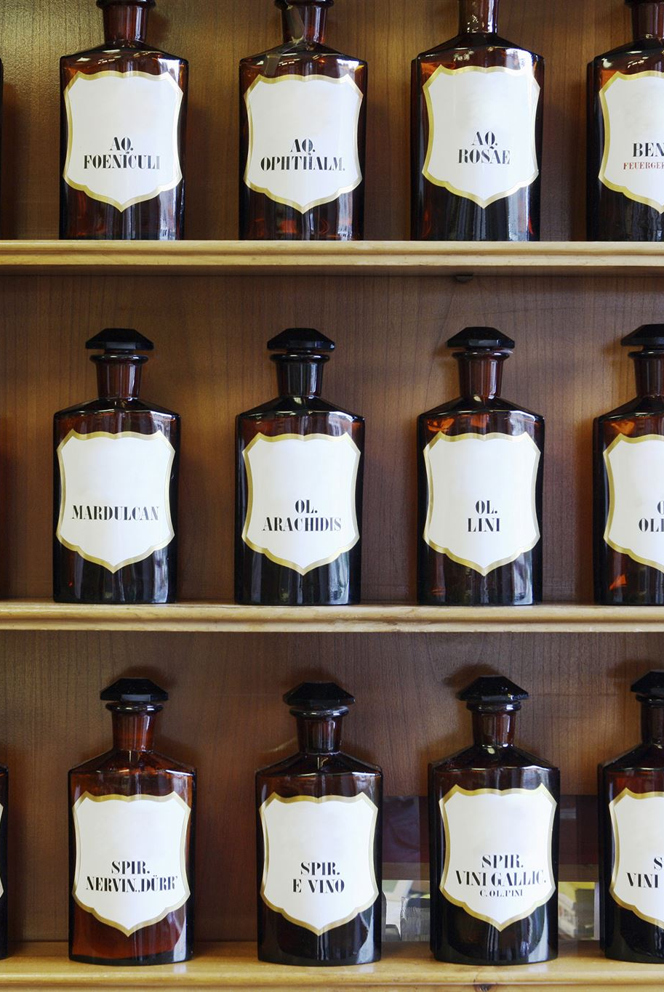
Saluran Distribusi: Distributor
Peran Distributor
Mewakili dan mendistribusikan produk teh Chai
Memfasilitasi pergerakan dan penjualan di pasar yang berbeda
Menawarkan layanan pemasaran, penjualan, dan purna jual
Hubungan
Menjalin dan memelihara hubungan dengan peritel dan konsumen
Memberikan dukungan teknis dan logistik
Distributor Utama di Amerika Latin
Tailwind Traders
WoodGrove Groceries
Notes:
Distributor mewakili dan mendistribusikan produk teh Chai, memfasilitasi pergerakan dan penjualan mereka, serta menawarkan layanan pemasaran, penjualan, dan purna jual. Mereka menjalin dan memelihara hubungan dengan peritel dan konsumen, serta memberikan dukungan teknis dan logistik. Distributor utama di Amerika Latin termasuk Unilever, Nestle, Coca-Cola, dan PepsiCo. Konten Asli: Distributor adalah bisnis yang mewakili dan mendistribusikan produk teh Chai mewakili produsen atau grosir. Distributor adalah agen yang memfasilitasi pergerakan dan penjualan produk teh Chai di berbagai pasar dan wilayah, dan mereka dapat menawarkan layanan pemasaran, penjualan, dan purna jual untuk produk teh Chai. Distributor juga dapat menjalin dan memelihara hubungan dengan peritel dan konsumen, serta memberikan dukungan teknis dan logistik untuk produk teh Chai. Beberapa distributor utama produk teh Chai di Amerika Latin adalah Unilever, Nestle, Coca-Cola, dan PepsiCo.

Slide 11
Rencana dan Strategi Promosi
Tujuan rencana promosi dan strategi
Meningkatkan kesadaran dan minat pada teh Chai di antara audiens target
Posisikan teh Chai sebagai produk premium, alami, dan sehat
Mendorong uji coba dan pembelian teh Chai melalui berbagai saluran dan insentif
Membangun loyalitas dan retensi di antara konsumen teh Chai
Taktik yang digunakan dalam rencana promosi dan strategi
Membuat nama dan logo merek yang menarik dan mudah diingat untuk teh Chai
Mengembangkan situs web dan kehadiran media sosial untuk teh Chai
Meluncurkan kampanye pemasaran digital
Mendistribusikan sampel gratis dan kupon teh Chai
Menyelenggarakan acara dan kontes
Implementasi dan evaluasi rencana promosi dan strategi
Notes:
Rencana promosi dan strategi untuk teh Chai di Amerika Latin bertujuan untuk meningkatkan kesadaran, memosisikannya sebagai produk premium, mendorong percobaan dan pembelian, dan membangun loyalitas. Taktik termasuk membuat nama merek dan logo, mengembangkan situs web dan kehadiran media sosial, meluncurkan kampanye pemasaran digital, mendistribusikan sampel gratis, mengatur acara, dan bermitra dengan bisnis lokal. Rencana ini akan diimplementasikan selama 12 bulan dengan anggaran $100.000 dan dievaluasi menggunakan indikator performa utama. Konten Asli: Rencana Promosi dan Strategi Rencana promosi dan strategi untuk teh Chai di Amerika Latin bertujuan untuk mencapai tujuan berikut: · Meningkatkan kesadaran dan minat terhadap teh Chai di antara audiens target · Memosisikan teh Chai sebagai produk premium, alami, dan sehat yang menawarkan pengalaman yang unik dan memuaskan · Mendorong uji coba dan pembelian teh Chai melalui berbagai saluran dan insentif · Membangun loyalitas dan retensi di antara konsumen teh Chai melalui keterlibatan dan umpan balik Rencana promosi dan strategi untuk teh Chai di Amerika Latin akan menggunakan kombinasi taktik, seperti: · Membuat nama dan logo merek yang menarik dan mudah diingat untuk teh Chai · Mengembangkan situs web dan kehadiran media sosial untuk teh Chai yang menampilkan manfaat, fitur, dan ceritanya · Meluncurkan kampanye pemasaran digital yang menggunakan SEO, SEM, pemasaran email, dan influencer marketing untuk menjangkau dan menarik pelanggan potensial · Mendistribusikan sampel gratis dan kupon teh Chai di lokasi strategis, seperti supermarket, kafe, dan toko kesehatan · Menyelenggarakan acara dan kontes yang mengundang orang untuk mencoba dan berbagi teh Chai dengan teman dan keluarga mereka · Bermitra dengan bisnis dan organisasi lokal yang memiliki nilai dan visi yang sama dengan teh Chai Rencana promosi dan strategi untuk teh Chai di Amerika Latin akan diterapkan selama periode 12 bulan, dengan anggaran $ 100.000. Rencana ini akan dipantau dan dievaluasi menggunakan indikator performa utama, seperti lalu lintas situs web, keterlibatan media sosial, tingkat email yang dibuka, tingkat konversi, volume penjualan, kepuasan pelanggan, dan tingkat retensi.

Slide 12
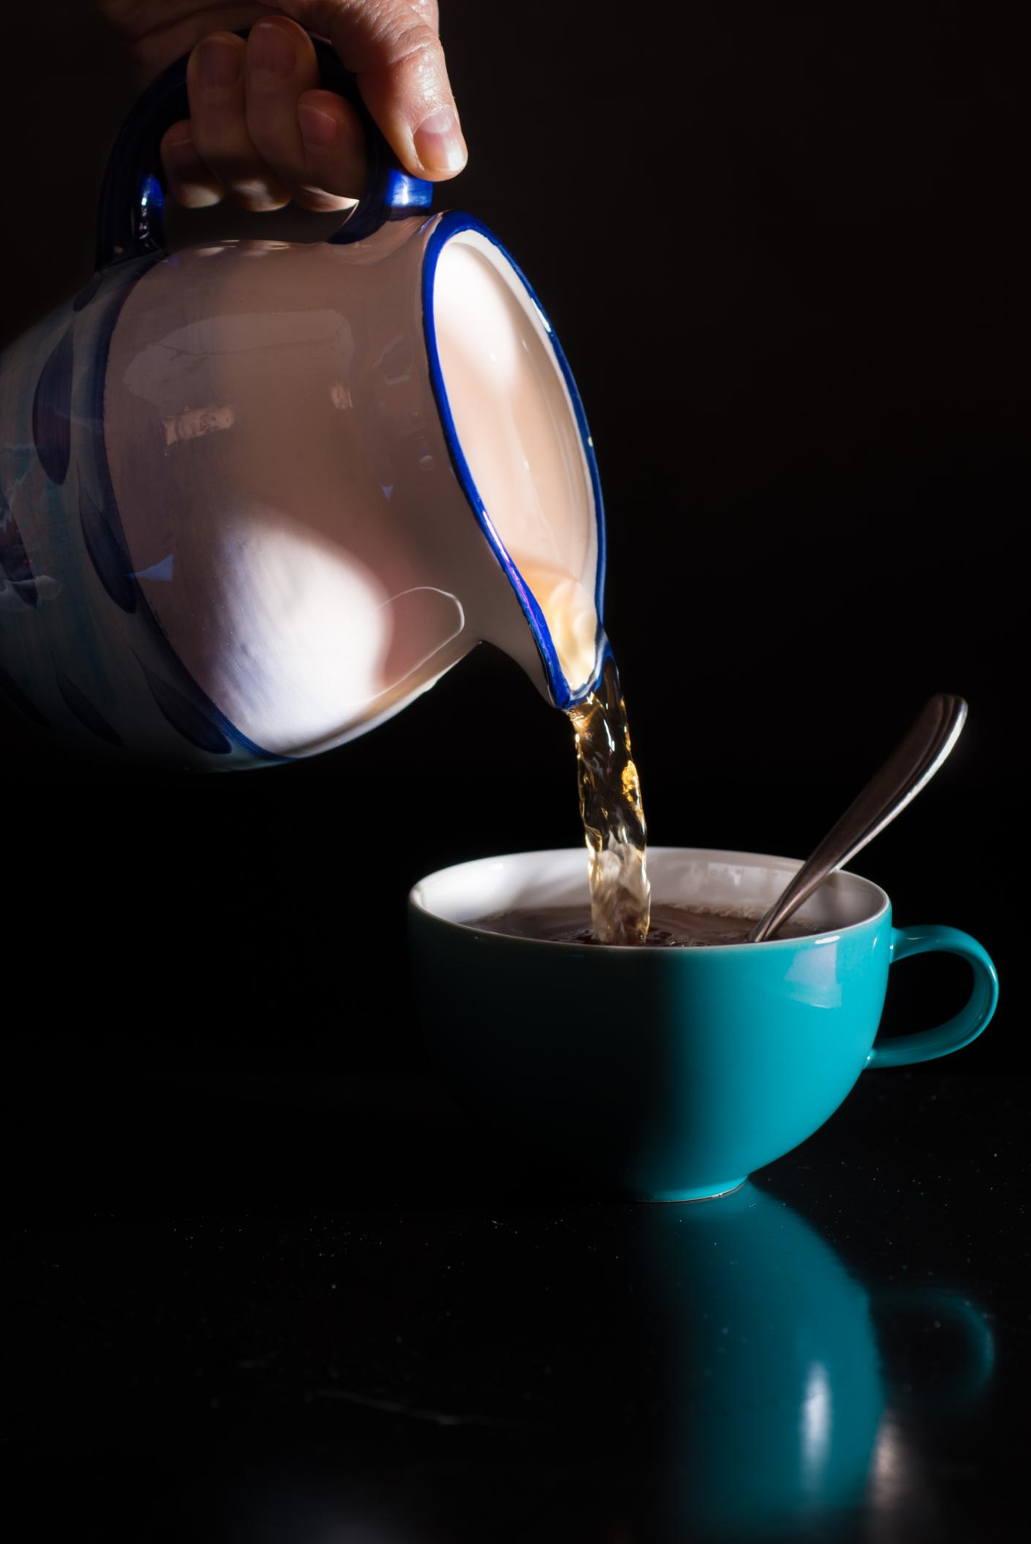
Hasil dan Tantangan yang Diharapkan: Hasil yang Diharapkan
20% peningkatan kesadaran dan minat pada teh Chai di antara audiens target
Peningkatan 10% pangsa pasar teh Chai di wilayah ini
15% peningkatan volume penjualan dan pendapatan teh Chai di wilayah ini
Peningkatan 25% dalam tingkat kepuasan pelanggan dan retensi teh Chai di wilayah ini
Notes:
Rencana promosi dan strategi untuk teh Chai di Amerika Latin diperkirakan akan menghasilkan peningkatan 20% dalam kesadaran dan minat, peningkatan 10% dalam pangsa pasar, peningkatan 15% dalam volume penjualan dan pendapatan, dan peningkatan 25% dalam tingkat kepuasan dan retensi pelanggan. Konten Asli: Hasil dan Tantangan yang Diharapkan Hasil yang Diharapkan dari rencana promosi dan strategi untuk teh Chai di Amerika Latin adalah: · Peningkatan 20% dalam kesadaran dan minat pada teh Chai di antara audiens target · Peningkatan 10% dalam pangsa pasar teh Chai di wilayah tersebut · Peningkatan 15% dalam volume penjualan dan pendapatan teh Chai di wilayah tersebut · Peningkatan 25% dalam tingkat kepuasan pelanggan dan retensi teh Chai di wilayah tersebut

Slide 13
Hasil dan Tantangan yang Diharapkan: Potensi Tantangan
Harga yang tinggi dan keterjangkauan yang rendah dari produk teh Chai dibandingkan dengan minuman lainnya
Kurangnya kesadaran dan keakraban dengan teh Chai di antara beberapa segmen populasi
Persaingan dari produk teh lainnya, seperti teh herbal, hijau, dan hitam
Hambatan peraturan dan budaya yang dapat membatasi masuk dan berkembangnya produk teh Chai di beberapa negara
Masalah lingkungan dan sosial yang dapat memengaruhi pasokan dan kualitas bahan teh Chai
Notes:
Rencana promosi dan strategi untuk teh Chai di Amerika Latin menghadapi beberapa tantangan, termasuk harga tinggi, kurangnya kesadaran, persaingan dari produk teh lainnya, hambatan peraturan dan budaya, dan masalah lingkungan dan sosial yang dapat memengaruhi pasokan dan kualitas bahan teh Chai. Konten Asli: Potensi tantangan dari rencana promosi dan strategi untuk teh Chai di Amerika Latin adalah: · Harga tinggi dan keterjangkauan yang rendah dari produk teh Chai dibandingkan dengan minuman lainnya· Kurangnya kesadaran dan keakraban dengan teh Chai di antara beberapa segmen populasi · Kompetisi dari produk teh lainnya, seperti teh herbal, hijau, dan hitam · Hambatan peraturan dan budaya yang dapat membatasi masuknya dan perluasan produk teh Chai di beberapa negara · Masalah lingkungan dan sosial yang dapat memengaruhi pasokan dan kualitas bahan teh Chai

Slide 14
Rekomendasi dan Kesimpulan
Teh Chai adalah produk yang menjanjikan dengan potensi pertumbuhan di pasar Amerika Latin
Menawarkan alternatif yang sehat, alami, dan eksotis untuk minuman lain
Memposisikan dan memasarkan teh Chai sebagai produk premium, autentik, dan serbaguna
Menarik bagi berbagai segmen dan acara
Memanfaatkan fitur dan manfaat unik, seperti aroma, rasa, dan manfaat kesehatan yang kaya
Membedakan dari produk teh lainnya
Menggunakan campuran taktik online dan offline untuk menjangkau dan melibatkan audiens target
Membuat basis pelanggan yang setia dan puas
Mengatasi tantangan dan ancaman, seperti harga, kesadaran, persaingan, peraturan, dan keberlanjutan
Terus memantau, mengevaluasi, dan menyesuaikan rencana dan strategi promosi
Notes:
Teh Chai adalah produk yang menjanjikan di pasar Amerika Latin, menawarkan alternatif yang sehat dan eksotis. Ini harus diposisikan sebagai produk premium dan serbaguna, memanfaatkan fitur dan manfaat uniknya. Campuran taktik online dan offline harus digunakan untuk menjangkau audiens target dan mengatasi tantangan. Konten Asli: Rekomendasi dan Kesimpulan Berdasarkan analisis pasar, analisis kompetitif, saluran distribusi, dan rencana dan strategi promosi, rekomendasi dan kesimpulan berikut dapat diambil untuk masa depan teh Chai di Amerika Latin: · Teh Chai adalah produk menjanjikan yang memiliki potensi untuk tumbuh dan sukses di pasar Amerika Latin, karena menawarkan alternatif yang sehat, alami, dan eksotis untuk minuman lainnya · Teh Chai perlu diposisikan dan dipasarkan sebagai produk premium, autentik, dan serbaguna yang bisa menarik untuk berbagai segmen dan kesempatan · Teh Chai perlu memanfaatkan fitur dan manfaat uniknya, seperti aroma, rasa, dan manfaat kesehatannya yang kaya, untuk membedakan dirinya dari produk teh lainnya · Teh Chai perlu menggunakan campuran taktik online dan offline untuk menjangkau dan berinteraksi dengan audiens target, dan untuk menciptakan basis pelanggan yang setia dan puas · Teh Chai perlu mengatasi tantangan dan ancaman yang dapat menghambat pertumbuhan dan ekspansinya di wilayah tersebut, seperti harga, kesadaran, persaingan, peraturan, dan keberlanjutan Kesimpulannya, teh Chai adalah produk yang memiliki banyak potensi dan peluang di pasar Amerika Latin, tetapi juga menghadapi beberapa tantangan dan risiko. Rencana promosi dan strategi yang diuraikan dalam laporan ini bertujuan untuk mengatasi masalah ini dan untuk mencapai hasil yang diinginkan. Namun, rencana dan strategi promosi perlu terus dipantau, dievaluasi, dan disesuaikan sesuai dengan perubahan kondisi pasar dan umpan balik pelanggan.

